Slide 1
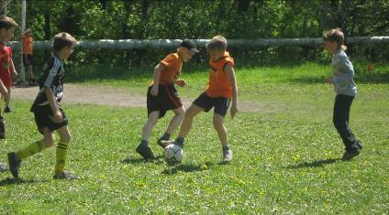
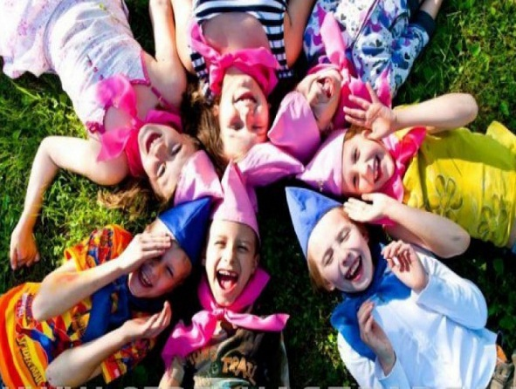
Организация отдыха и оздоровления детей в каникулярное время
Управление социального развития и защиты прав несовершеннолетних
За июль месяц 2018 года: - в загородных лагерях (МАУ «ДЦ «Берёзки», ДОЛ «им. Ю.А. Гагарина», ДОЛ «Салют» и СОЛ «Юность») отдохнуло 2100 детей; 13 июля 2018г. комиссией по организации отдыха и оздоровления детей осуществлена плановая проверка учреждений детского отдыха -ДОЛ «Салют» и ДОЛ «им. Ю.А.Гагарина». По результатам проверки серьёзных нарушений не выявлено.

Slide 2
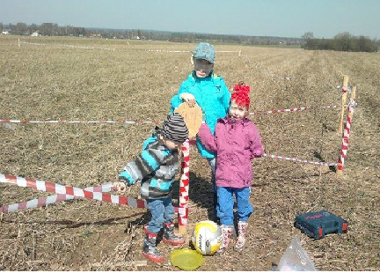
НОВОКУЙБЫШЕВСК
Управление социального развития и защиты прав несовершеннолетних
Постановка на учет граждан, имеющих трех и более детей и желающих бесплатно приобрести земельный участок:
За июль месяц на учет поставлено 9 многодетных семей.
На 01.08.2018г. в очереди значится 12 многодетных семей.
На 01.08.2018г осталось 30 сформированных земельных участков для дальнейшего распределения.

Slide 3
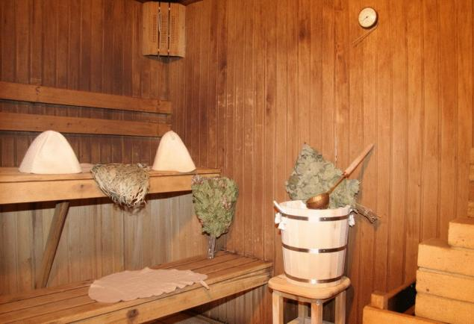
Управление социального развития и защиты прав несовершеннолетних
Реализация переданных администрацией городского округа полномочий о создании условий для обеспечения отдельных категорий граждан услугами бытового обслуживания и определении категорий граждан, имеющих право на получение талонов на помыв в общих отделениях бань (п. Маяк, п. Шмидта, п. Семеновка, п. Океан, д. Малое Томылово, с. Горки)
За июль 2018 г. услуги получили – 46 ч.
Выдача талонов на помыв гражданам проживающим в г. Новокуйбышевск являющимся неработающими пенсионерами, вышедшими на пенсию по старости.
За июль 2018 г. услуги получили – 313 ч.

Slide 4
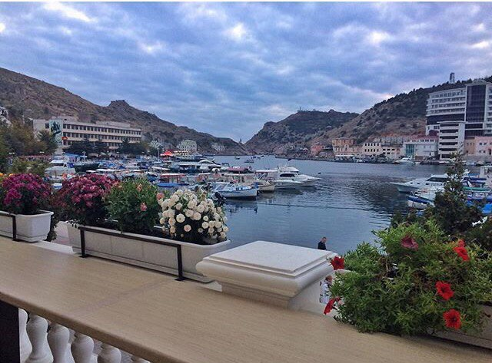
Управление социального развития и защиты прав несовершеннолетних
Реализация переданных администрацией городского округа полномочий по обеспечению работников бюджетных организаций, нуждающихся по медицинским показаниям в санаторно-курортном лечении.
В июле 2018 г. путевку на санаторно-курортное лечение получил - 1 ч.
На сентябрь, октябрь получены 4 путевки (Автотранспортник -2п.; Красная Глинка – 2 п.)

Slide 5
Управление социального развития и защиты прав несовершеннолетних
В июле месяце на базе образовательных учреждений, приближенным к микрорайонам проведены 9 встреч медицинских работников с жителями города в рамках проекта «Новое качество медицины» в свете «Здорового образа жизни».
В рамках взаимодействия по подготовке избирательной кампании по выборам Губернатора проводятся встречи в ЛПУ города с медицинскими работниками по графику.

Slide 6
ДОСТИЖЕНИЯ (июль)
Студент Новокуйбышевского гуманитарно-технологического колледжа Афанасьев Герман вошел в расширенный состав национальной сборной по компетенции «Поварское дело», которая начнет подготовку к участию в международном этапе WorldSkills. Впервые представитель Самарской области по данному направлению достигает таких побед. Отбор проходил с 21 по 23 июля на базе Специализированного Центра Компетенций “Новокуйбышевского гуманитарно-технологического колледжа”. Теперь Герман получит уникальнейшую возможность обучаться в лучших центрах подготовки и на выездных тренировках.
Notes:
6

Slide 7
Мероприятия Поволжского управления
Продолжается приемная кампания в учреждениях среднего профессионального образования: на 1 августа в Новокуйбышевском нефтехимическом техникуме на 275 бюджетных мест подано 343 заявления;
в Новокуйбышевском гуманитарно-технологическом колледже на 175 бюджетных мест очного отделения подано 210 заявлений. Вакантные места есть в группе по новой профессии – Социальный работник.
На заочном отделении - места по специальности Дошкольное образование.

Slide 8
Мероприятия Поволжского управления
Начала работу межведомственная комиссия по приемке образовательных учреждений к новому учебному году.
С 1 по 3 августа члены комиссии оценят степень готовности детских садов; с 6 по 8 августа - общеобразовательных учреждений и учреждений среднего профессионального образования.

Slide 9
Мероприятия Поволжского управления (АНОНС)
16 августа в Самарском театре оперы и балета планируется проведение областной конференции работников образования с участием врио Губернатора Самарской области Д.И.Азарова, глав муниципальных образований, руководителей школ, ветеранов педагогического труда, молодых специалистов, представителей родительской общественности.
28 августа на базе Новокуйбышевского ресурсного центра пройдет традиционная территориальная Ярмарка образовательных ресурсов, в рамках которой педагоги округа делятся со своими коллегами опытом своей работы и новыми идеями.
29 августа будут подведены итоги работы и поставлены задачи на новый учебный год в рамках территориального августовского совещания работников образования Поволжского образовательного округа.

Slide 10
Управление социальной защиты населения г.о.Новокуйбышевск

Slide 11
Управление социальной защиты населения г.о.Новокуйбышевск

Slide 12
Управление опеки и попечительства администрации городского округа Новокуйбышевск Самарской области

Slide 13
Управление опеки и попечительства администрации городского округа Новокуйбышевск Самарской области НА УЧЕТЕ НА 01 АВГУСТА 2018 ГОДА СОСТОИТ : 242 детей-сирот и детей, оставшихся без попечения родителей; 126 совершеннолетних недееспособных граждан в июле 2018 года в городском округе Новокуйбышевск выявлен 1 ребенок-сирота, причина: одинокая мать умерла.

Slide 14
Управление опеки и попечительства администрации
городского округа Новокуйбышевск Самарской области
СПЕЦИАЛИСТАМИ УПРАВЛЕНИЯ:
 | ЗА ИЮЛЬ 2018 Г. | С НАЧАЛА 2018 Г.
ПРИНЯТО ЧЕЛОВЕК | 212 | 2291
ПРИНЯТО УЧАСТИЕ В СУДАХ | 36 | 198
ПРОВЕДЕНО ОБСЛЕДОВАНИЙ ЖИЛИЩНЫХ УСЛОВИЙ | 79 | 609
ПОДГОТОВЛЕНО НОРМАТИВНО-ПРАВОВЫХ АКТОВ | 33 | 238
ВЫДАНО РАЗРЕШЕНИЙ | 59 | 476

Slide 15
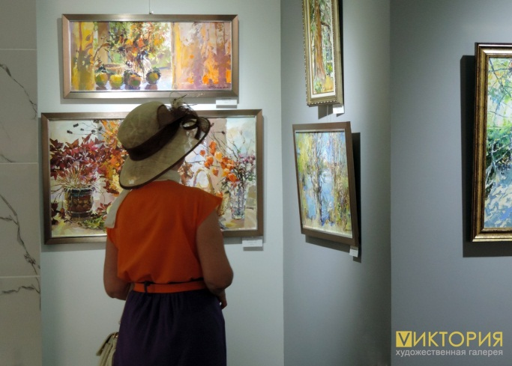
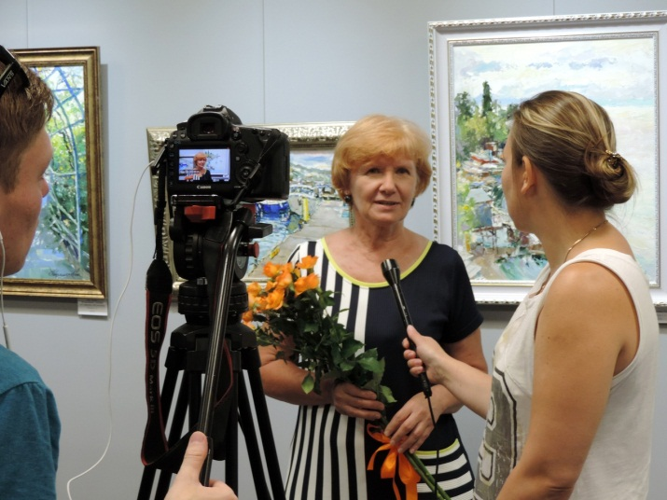
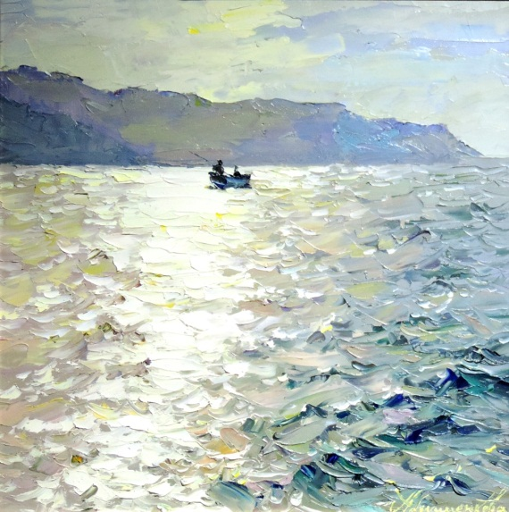
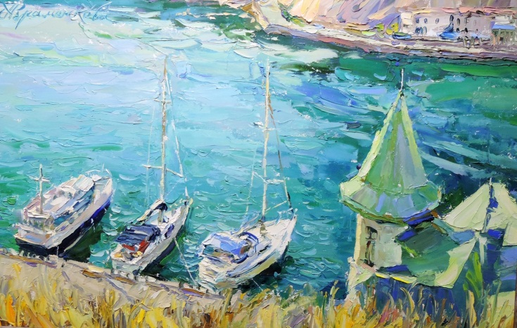
Автодороги
городского округа
Департамент культуры, молодежной политики и туризма
Новокуйбышевск
С 20 июля по 4 августа в художественной галерее «Виктория»
проходит выставка работ самарской художницы Ольги Абраменковой
«С привкусом лета»
Notes:
15

Slide 16
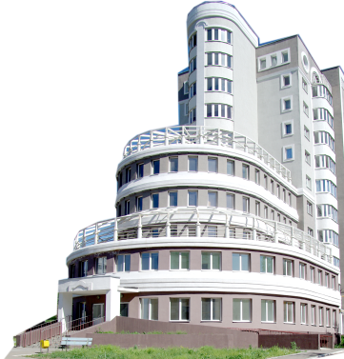
Автодороги
городского округа
Департамент культуры, молодежной политики и туризма
Новокуйбышевск
ЛЕТНЯЯ ПРОГРАММА В ПАРКЕ «ДУБКИ»
19 августа
18-00 час
«Волшебный мир искусства»
Концертная программа творческих коллективов
ТКК «Дворец культуры»
22 августа
17-00 час
«Символ Родины моей!»
Праздничная программа, посвященная Дню государственного флага Российской Федерации
Notes:
16

Slide 17
Автодороги
городского округа
Департамент культуры, молодежной политики и туризма
Новокуйбышевск
ЛЕТНЯЯ ПРОГРАММА В ПАРКЕ «ДУБКИ»
26 августа
20-00 час
Всероссийская акция
«Ночь кино»
Бесплатный кинопоказ
российских кинофильмов
Notes:
17

Slide 18
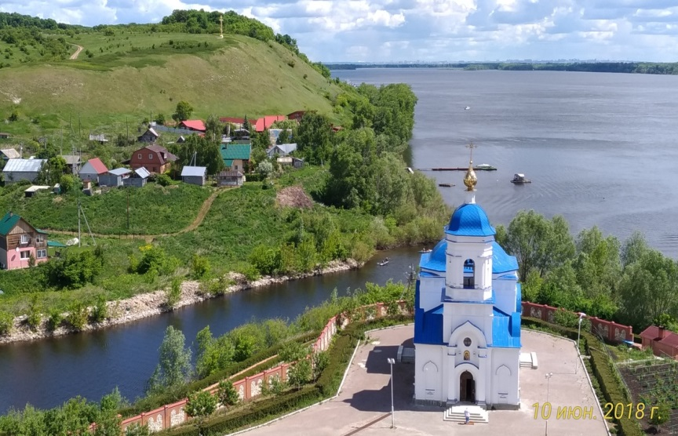
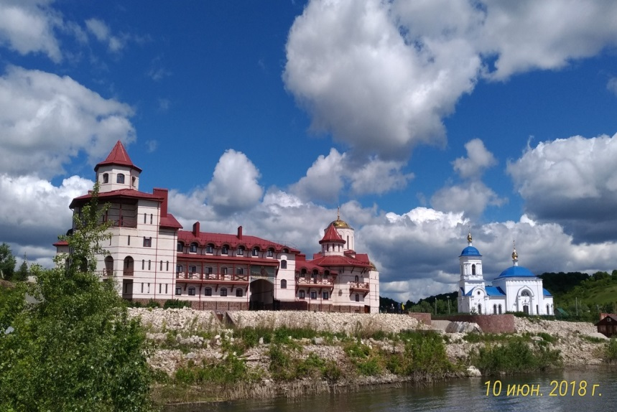
Автодороги
городского округа
Департамент культуры, молодежной политики и туризма
Новокуйбышевск
Проект «Волжские прогулки»
29 августа, 25 августа, 2 сентября
Экскурсионные прогулки
до с. Винновка с посещением Свято-Богородичного Казанского мужского монастыря
11 августа
Экскурсионная прогулка
до с. Ширяево с посещением
Фестиваля народных традиций «Жигулевская вишня»
Notes:
18

Slide 19
Автодороги
городского округа
Департамент культуры, молодежной политики и туризма
Новокуйбышевск
ДЕНЬ ГОРОДА
Праздничные мероприятия 31 августа 2018 года
Церемония возложения цветов к могилам первостроителей
11-00 час, Кладбище Городское
Церемония возложения цветов к бюсту первостроителя И.И. Миронова
12-00 час, Ул.Миронова
Торжественное мероприятие, посвященное Дню работников нефтяной и газовой промышленности
16-00 час, Дворец культуры
Презентация итогов реализации проекта «Формирование комфортной городской среды и благоустройства общественных территорий» в Парке «Победа»
18-00 час, Парк «Победа»
«НАШ ГОРОД! НАШЕ ВРЕМЯ! НАШЕ БУДУЩЕЕ!»: торжественное мероприятие, посвященное 66-летию г.о.Новокуйбышевск и Дню работника нефтяной и газовой промышленности
19-00 час, Стадион «Нефтяник»
Notes:
19

Slide 20
Автодороги
городского округа
Департамент культуры, молодежной политики и туризма
Новокуйбышевск
В июле трудоустроено:
несовершеннолетних – 40 чел.
молодежи в возрасте 18-30 лет - 2 чел.
Объем финансирования на трудоустройство за июнь месяц
составил (указана расчетная сумма):
320,697 тыс.руб – несовершеннолетние
9,146 тыс. руб. – молодые люди в возрасте 18-30 лет
Notes:
20

Slide 21
Автодороги
городского округа
Департамент культуры, молодежной политики и туризма
Новокуйбышевск
В рамках реализации программы
«Молодой семье – доступное жилье на территории
г.о. Новокуйбышевск»
3 молодых семьи включено в программу
5 молодых семей реализовали сертификаты
Notes:
21

Slide 22
Департамент культуры, молодежной политики и туризма
Новокуйбышевск
26 июля – 4 августа
на территории Самарской области проходит молодежный форум Приволжского федерального округа «iВолга-2018»
В состав делегации г.о. Новокуйбышевск на форума вошло 16 человек
Notes:
22

Slide 23
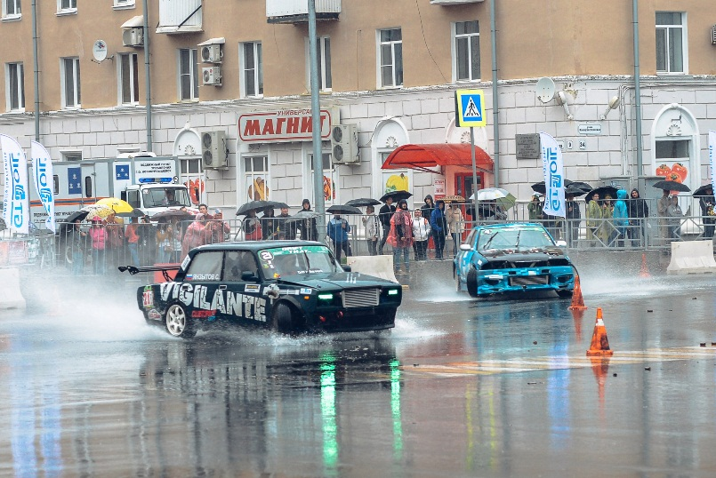
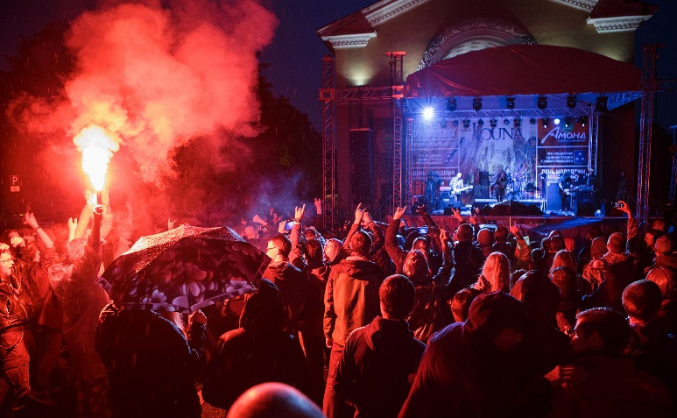
Автодороги
городского округа
Департамент культуры, молодежной политики и туризма
Новокуйбышевск
25 августа
VIII областная молодежная выставка «Технопарк 2018» в рамках празднования Дня молодежи на территории г.о. Новокуйбышевск
В программе:
Автовыставка
Дрифт такси, дрифт и мото шоу
Соревнования по современным танцам
Триал 4х4
Интерактивные площадки
Концертная программа и пр.
Notes:
23

